Slide 1
מצגת הוראה לנושא:
סדרי גודל

Slide 2
צפייה מונחית בסרטון צפו בקטע הסרטון "מהו ננו" ?

Slide 3
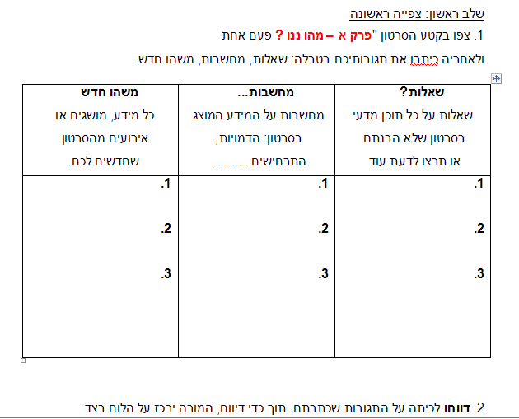
צפייה מונחית בסרטון
להכין דף קובץ מלווה

Slide 4
לפעילות מתוקשבת: סדרי גודל
http://nano.ort.org.il/?p=119/

Slide 5
סיכום [לאחר הפעילות המתוקשבת]
כתבו משפט אחד המתאר מה למדתם מהפעילות ?
מה משמעות הסקאלה הננומטרית?

Slide 6
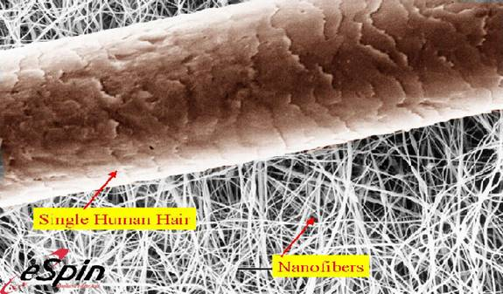
הגדרות
ביוונית עתיקה המשמעות של ננוס הוא גמד,
במדע, ננו הוא קיצור לאחד חלקי מיליארד של מטר, כלומר m10⁻⁹ שזה 0.000000001m. כשמדברים על ננו טכנולוגיה וננו מדע מתייחסים לגודל ננומטר שזה פשוט מיליארדית מטר כלומר מיליונית מילימטר
קוטר שערת ראש של אדם הוא בערך עשירית מילימטר, כלומר 100 אלף ננומטר = nm100,000.
עובי שערה
סיב ננומטרי

Slide 7
הסקאלה הננומטרית:
1 nm
= 1x10⁻⁹m
= 0.000000001m

Slide 8
הסקאלה הננומטרית
בזמן שאתם קוראים את המשפט הזה עד סופו - הציפורן שלכם גדלה בננומטר 1

Slide 9
ננו-מדע וננוטכנולוגיה
ננומדע הוא חקר התופעות שמתרחשות בחומרים בסקלה של 1-100 ננומטר (10⁻⁹ עד 10^{-7 מטר),}
ננוטכנולוגיה מתייחסת לתכנון, אפיון, ייצור מבנים, מכשירים ומערכות ע"י שליטה בגודל ובצורה של רכיבים בגודל ננומטרי.
.

Slide 10
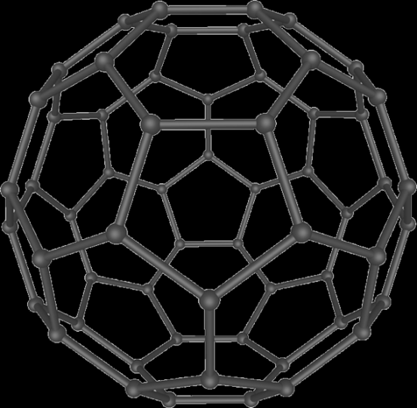
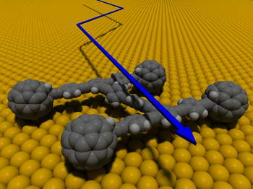
יחסי גומלין בין ננומדע לננוטכנולוגיה דוגמה:
ננוטכנולוגיה
ננומדע
מכונית שאורכה כארבעה ננומטרים, בעלת גלגלים שכל אחד מהם בנוי מ-60 אטומי פחמן [ננו מדע] , הצליחה לנסוע על גבי משטח זהב. החוקרים טוענים כי בעתיד ניתן יהיה לפתח מתקנים זעירים שישמשו לצרכים מחקריים ויישומיים גם יחד
חוקרים באוניברסיטאות מנסים לגלות את תכונות ההדבקות וההתנתקות של פולרנים (הבנויים מ-60 אטומי פחמן) על סוגים שונים של פני שטח.

Slide 11
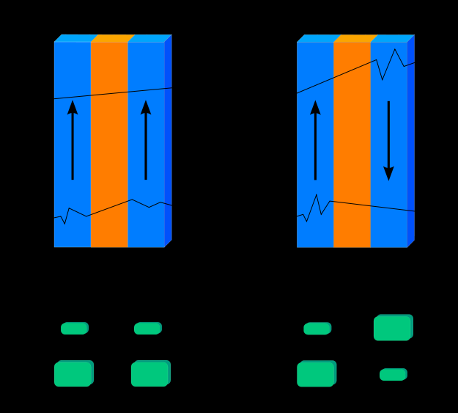
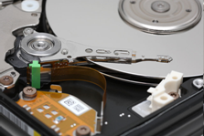
יחסי גומלין בין ננומדע לננוטכנולוגיה דוגמה:
ננוטכנולוגיה
ננומדע
מהנדסים הצליחו להשתמש במבנה השכבות הננומטרי כדי ליצור ראש קריאה רגיש במיוחד לכונן קשיח. ראש קריאה כזה הוא סטנדרטי כיום בכל מחשב.
חוקרים גילו שעבור מבנה שכבות ננומטרי מסויים ההתנגדות הנמדדת תלויה באופן חזק בכל שינוי קטנטן של השדה המגנטי הסמוך.
תמונה של שכבות

Slide 12
מושגים
ננוטכנולוגיה
ננו מדע
מיקרון, ננומטר
הרכבה עצמית
ננו חלקיק, ננו סיב, ננו שכבות

Slide 13
דיון: כיצד מודדים ננומטרים
מדידה בסדרי גודל של ננומטרים איננה אפשרית
בדרך הקונבנציונאלית כמו סרגל. למשל, אם נקח
דף נייר וננסה למדוד את רוחבו ואורכו. נוכל כמובן
להשתמש בסרגל רגיל ולהגיע למידות הדרושות.
אולם מה יקרה אם נרצה למדוד את עוביו של הדף ?
הציעו רעיונות - כיצד ניתן לבצע זאת?

Slide 15
סיכום
ננומדע הוא חקר התופעות שמתרחשות בחומרים בסקלה של 1-100 ננומטר (10⁻⁹ עד 10^{-7 מטר).}
ננומטר הוא מיליארדית המטר
ננוטכנולוגיה מתייחסת לתכנון, אפיון, ייצור מבנים, מכשירים ומערכות ע"י שליטה בגודל ובצורה של רכיבים בגודל ננומטרי.

